Slide 1
ADM2736A
Comportement organisationnel
La communication

Slide 2
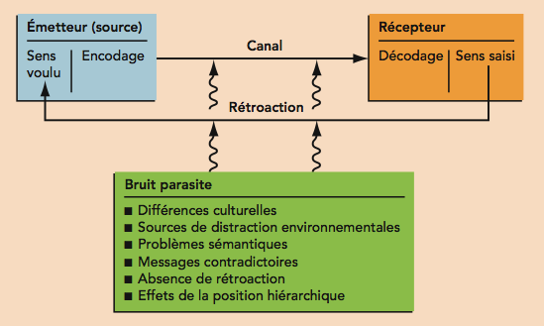
Qu’est-ce qui caractérise la communication en contexte organisationnel ?
Processus d’émission et de réception de messages porteurs de sens

Slide 3
L’écoute active
Forme de retroaction offerte par le récepteur
Permet à l'émetteur d'exprimer ce qu'il veut vraiment dire.
Très utile pour :
  Aider les employés à mieux composer avec le stress.
  Faire prevue de leadership efficace.
Notes:
"On ne peut être un bon leader si on ne prend pas le temps d'écouter les autres."

Slide 4
Les canaux de communication
Canaux formels
  Suivent la ligne d'autorité établie par la structure hiérarchique (organigramme).
Canaux informels
  Réseaux par lesquels circulent les rumeurs et les informations officieuses.
    Existe TOUJOURS dans les organisations.
    Informations pas nécessairement exactes ("téléphone arabe"), mais utiles pour gestionnaires.
Notes:
Canal de communication en anglais ; communication medium.
Malgrés le fait que la communication qui circule dans les canaux informels peut souvent être erronée ou non précise, celle-ci peut quand même être utile aux gestionnaires car il y a toujours un brin de vérité dans les rumeurs par exemple.
=> Les gestionnaires qui ne savent pas se faire aimer, envers qui les gens ont peu de confiance, ne seront pas au courant de ces informations.

Slide 5
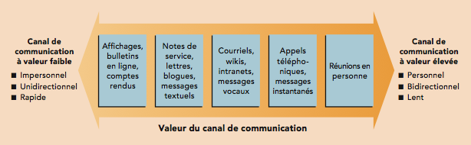
La valeur d’un canal de communication
Valeur = capacité du canal à transmettre
Rétroaction plus immédiate, plus de communication non verbale

Slide 6
Le télétravail
Rend la communication en personne plus rare.
Difficultés prévisibles:
  Difficile de developer des relations de confiance.
  Difficile d'offrir des directives complexes.
  Difficile d'offrir un soutien émotionnel.
  Employés peuvent se sentir "oubliés".
Notes:
Télétravail: travail en dehors des locaux

Slide 7
Obstacles à la communication
Différences culturelles
  Ethnocentrisme
  Importance au non verbal variable (p. ex, Moyen-Orient ou Asie de l'Est versus le Canada)
Messages contradictoires (entre les mots et les actions)
  Intégrité!
Position hiérarchique: effet "motus" des subordonnés.
  Moins si le gestionnaire gagne la confiance des subordonnés
Notes:
Ethnocentrisme: ma culture est la meilleure.
High context vs low context culture : Haut contexte: la communication dépend beaucoup du contexte, non verbal est très important (Chine, Japon)
Bas contexte: ce qu'on dit verbalement est clair, le non verbal est moins important (Canada)

Slide 8
Question de pratique
Faire beaucoup de télétravail peut…
Causer le sentiment d’être oublié par ses collègues.
Réduire la facilité du patron à être vu comme étant charismatique.
Faciliter le soutien émotionnel que l’on peut recevoir du patron.
Seulement A et B sont vrais.
A, B et C sont vrais.
Notes:
D

Slide 9
Question de pratique
Lequel des énoncées suivants est VRAI ?
La rationalité limitée est particulièrement présente dans un contexte décisionnel de certitude.
Pour éviter la pensée de groupe, le patron devrait débuter une discussion avec son équipe d’employées en présentant clairement sa préférence.
Une bonne façon d’éviter la surenchère irrationnelle est de se fixer des critères décisionnels clairs.
Il est toujours préférable d’avoir plus d’information pour prendre une décision. (non car il peut y avoir surcharge)
Aucun des énoncés n’est vrai.
Notes:
C

